Slide 1
Gale MLA International Bibliography
使用操作手冊

Slide 2

操作手冊內容目錄
一、資料庫簡介
二、介面瀏覽
三、檢索範例
1. 基本檢索
2. 進階檢索
3. 主題指南搜尋
4. 期刊目錄搜尋
5. 全文連結
四、聯絡資訊

Slide 3
資料庫簡介
MLA International Bibliography 爲 1926 年到現在出版的現代語言、文學、民俗和語言學方面的書籍、文章和論文編制了索摘，總共超過200萬個條目。它包括 MLA 主題詞表和 MLA 期刊目錄，列出了超過 5,500 份刊物的詳細資料，包括超過 4,400 份已編入參考書目的期刊。

Slide 4
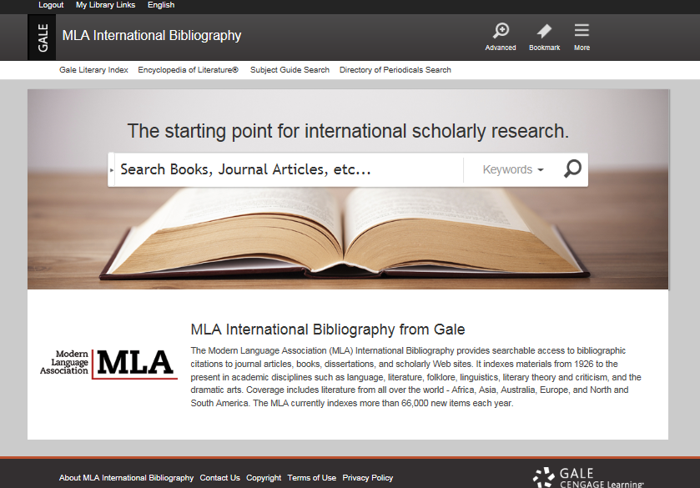
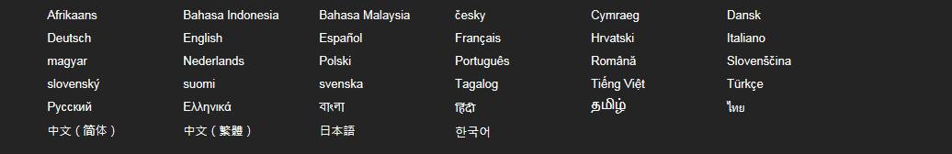
介面瀏覽
可將介面語言切換為繁體中文版

Slide 5
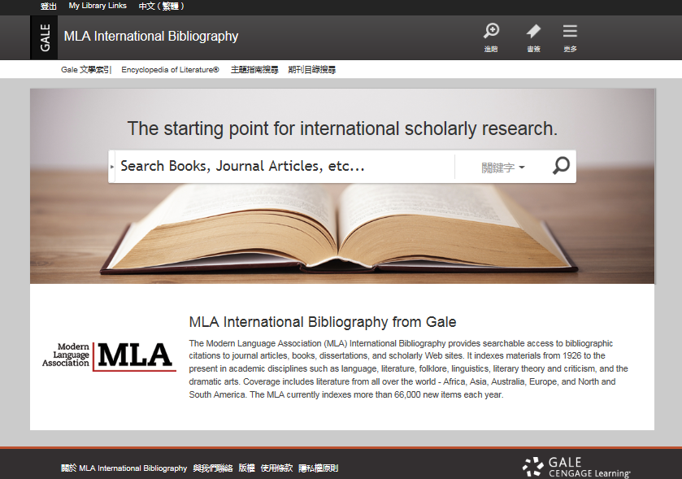
進階檢索、所在頁面書簽建立、更多功能
基本檢索欄

Slide 6
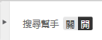
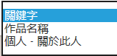
檢索範例
1. 基本檢索
可選擇是否開啟搜尋幫手(系統建議字詞)
可選擇檢索欄位

Slide 7
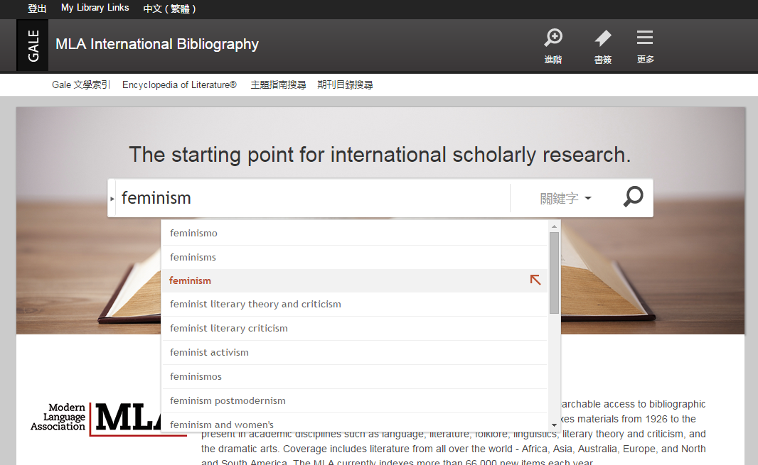
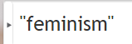
檢索範例
1. 基本檢索-以feminism為例
於搜尋欄中輸入檢索詞
若選擇系統建議字詞，檢索詞會用“”標示
可選擇系統建議字詞

Slide 8
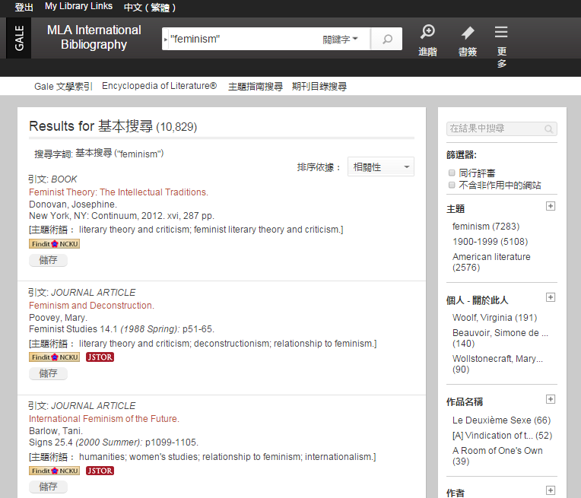
限定在搜尋結果中進行檢索
可依據文章相關性、新舊及標題改變搜尋結果排序
依照不同條件對搜尋結果做限定

Slide 9
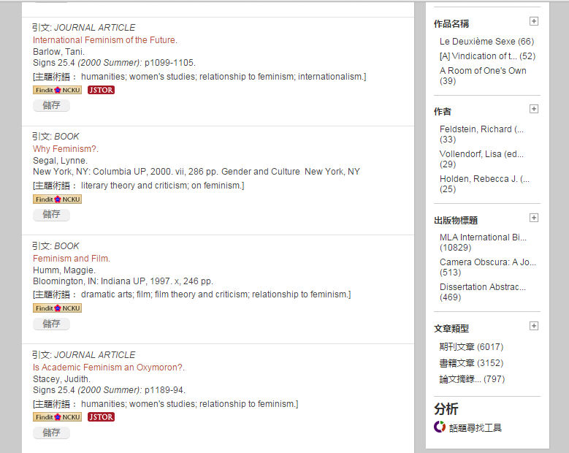
提供圖書館資源或 JSTOR 全文連結(詳參考第27頁)
話題尋找工具：幫助找到與檢索詞相關聯的詞語

Slide 10
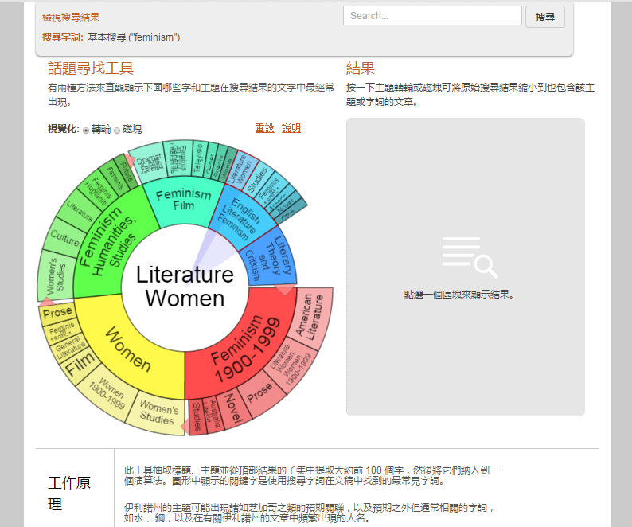
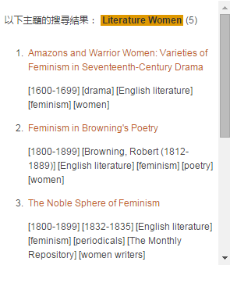
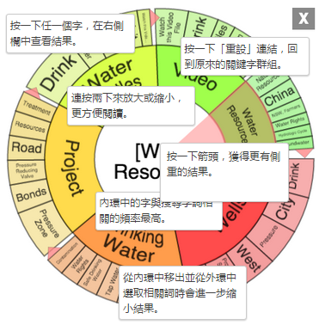
點選「說明」看使用方法
點選字詞可在右側看到搜尋結果

Slide 11
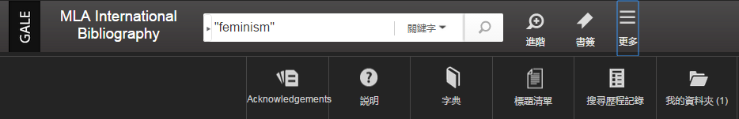
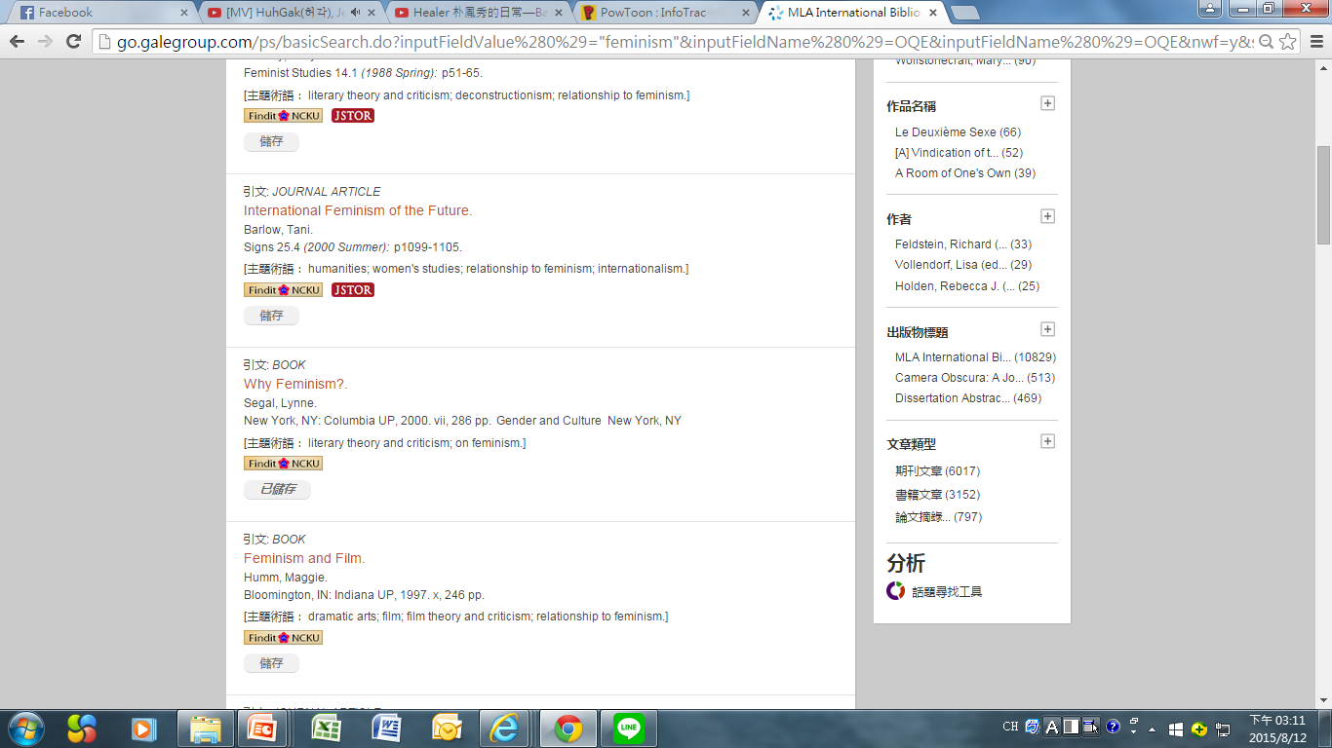
點選「儲存」可將文章儲存至我的資料夾中
成功儲存後可至工具列中的「我的資料夾」觀看

Slide 12
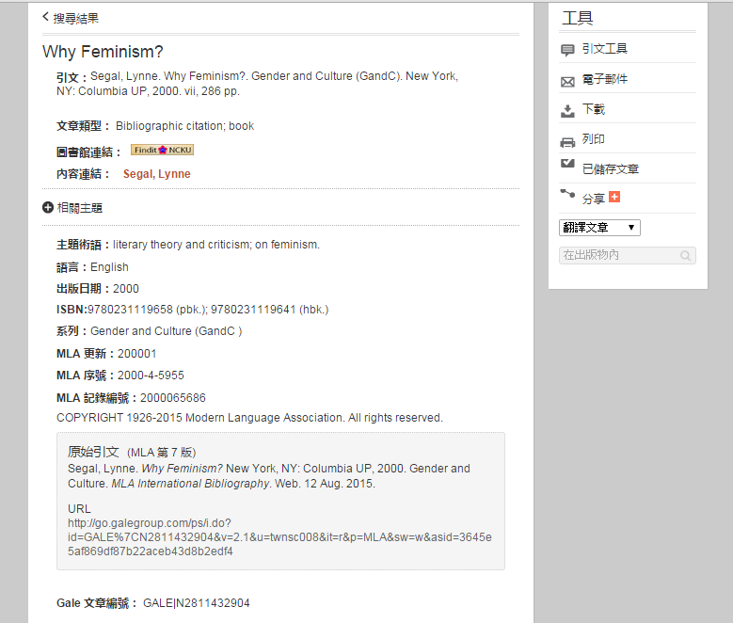
其他工具
提供圖書館資源或全文連結(詳參考第27頁)
內容連結：可利用此文章的相關條件再做檢索(此範例為作者)
相關主題：顯示與此文章相關的其他主題
在此出版物內做檢索

Slide 13
檢索範例
2. 進階檢索
點選進入

Slide 14
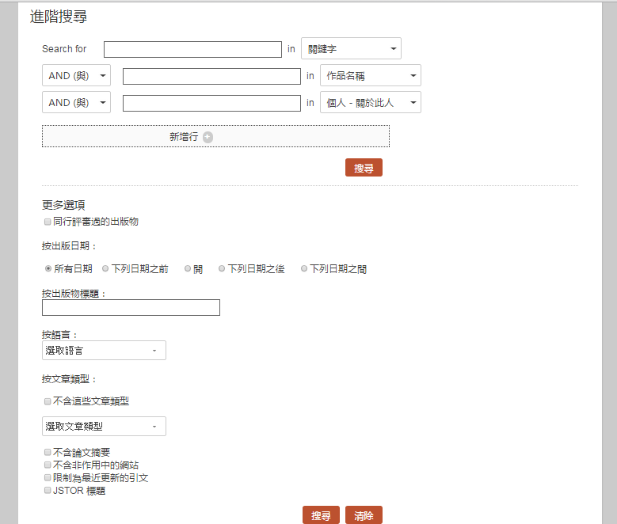
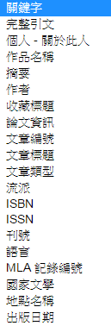
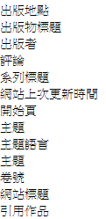
輸入檢索詞及選擇檢索欄位
可新增多個檢索詞
可使用布林邏輯AND、OR、NOT
依照不同項目限制檢索條件

Slide 15
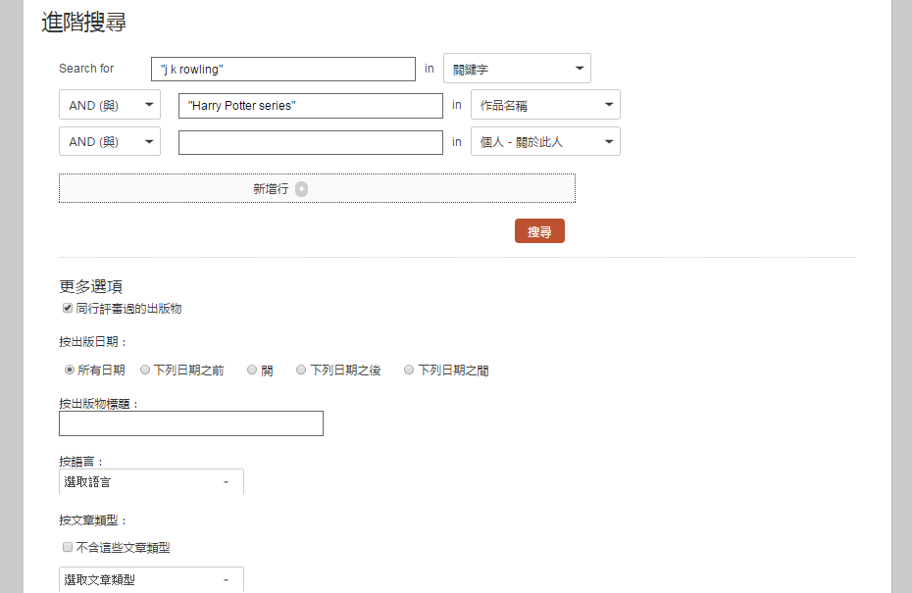
檢索範例
2. 進階檢索-以J. K. Rowling為例
選擇搜尋欄位、輸入檢索詞並設定布林邏輯
若選擇的是系統建議字詞，檢索詞會用“”標示
設定其他檢索條件

Slide 16
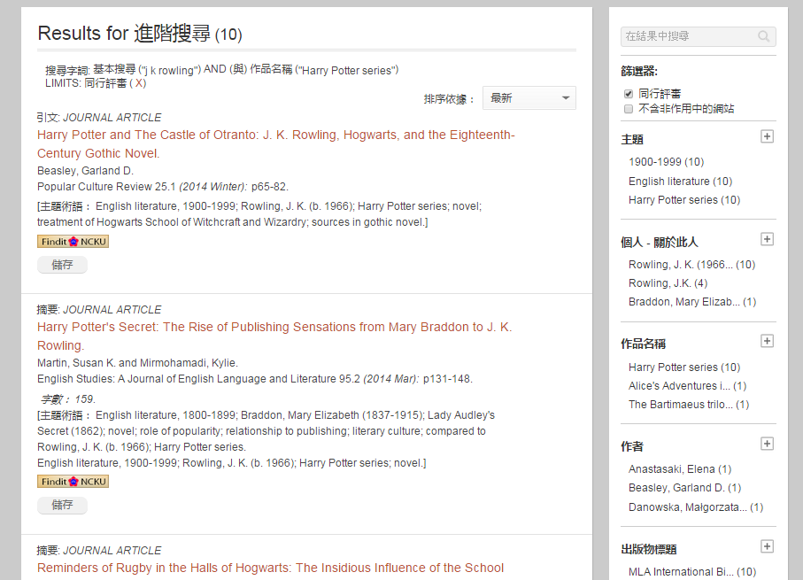

Slide 17
檢索範例
3. 主題指南搜尋
點選進入

Slide 18
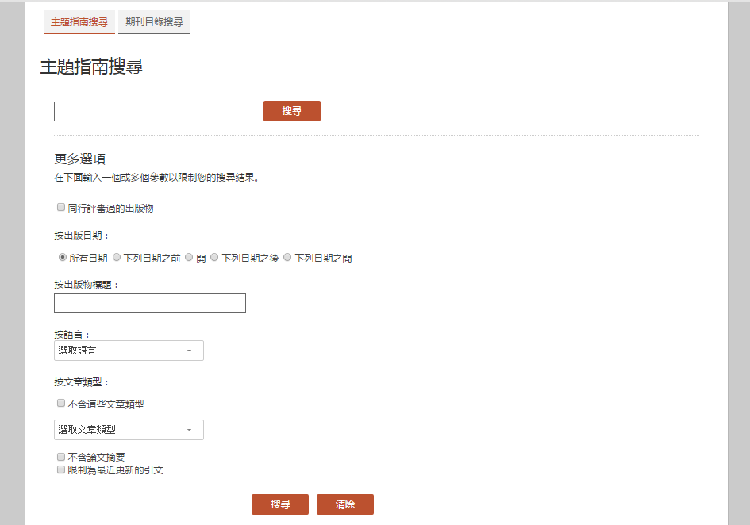
輸入檢索詞與檢索條件

Slide 19
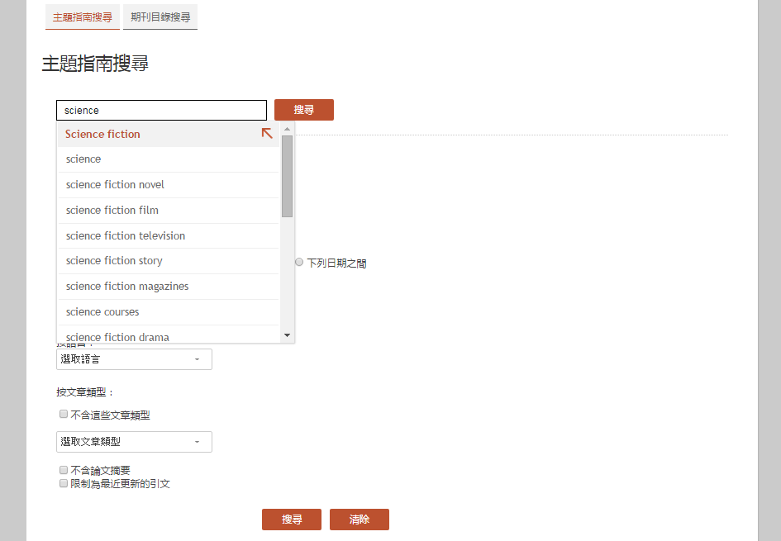
3. 主題指南搜尋
-以science fiction為例
檢索範例
可選擇系統建議字詞

Slide 20
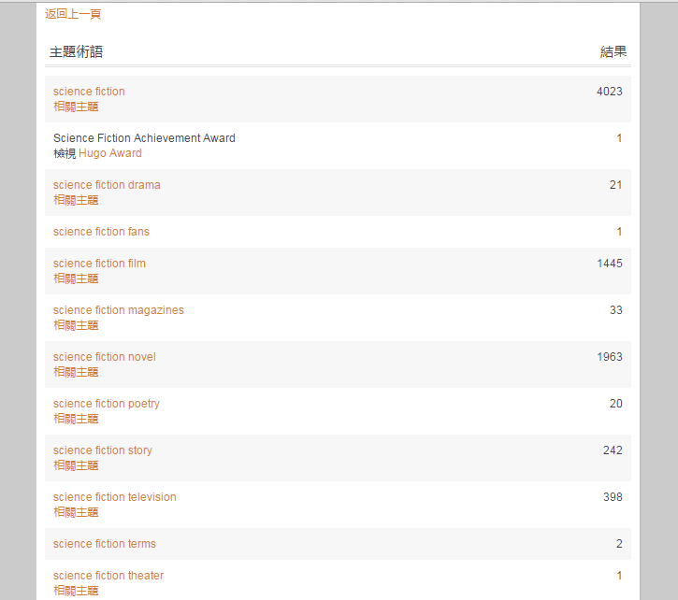

Slide 21
檢索範例
4. 期刊目錄搜尋
點選進入

Slide 22
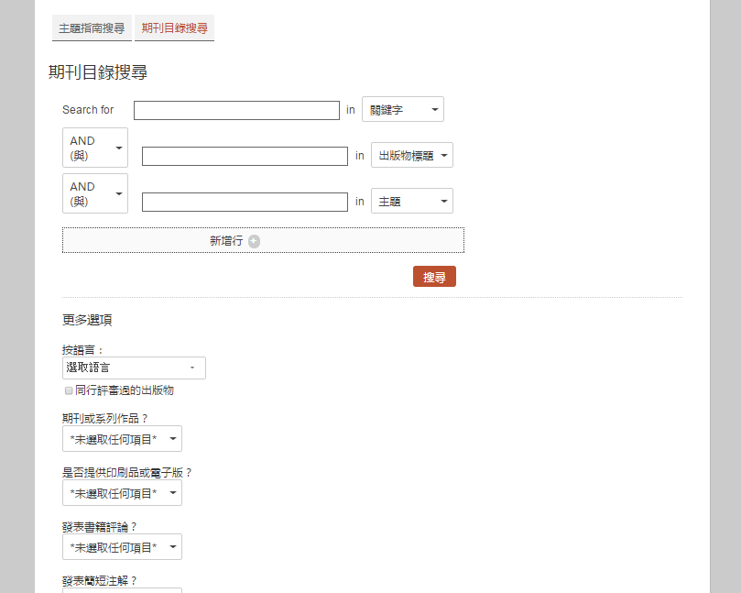
輸入檢索詞並選擇檢索欄位及布林邏輯
可設定其他更多檢索限制條件

Slide 23
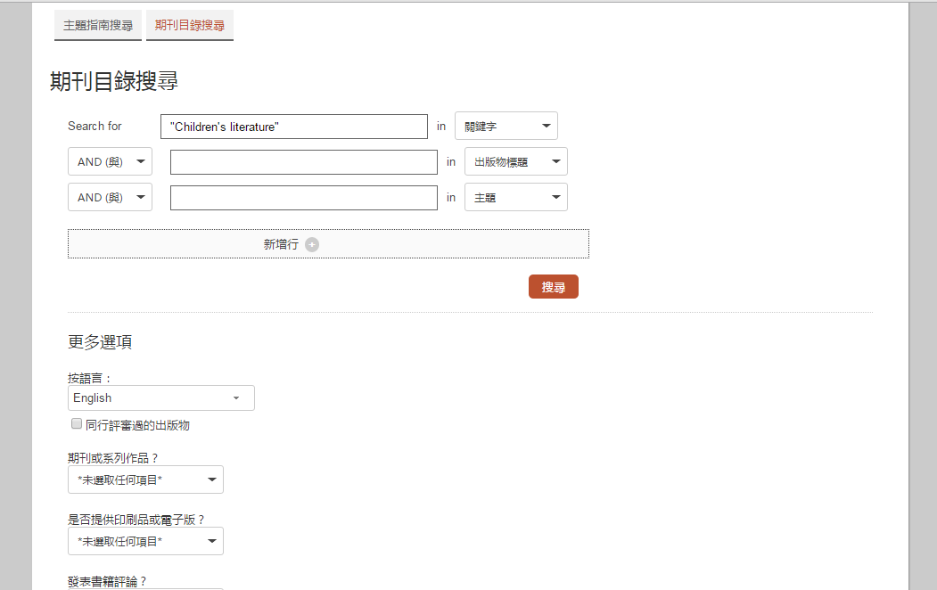
4. 期刊目錄搜尋
-以children’s literature為例
檢索範例
輸入檢索詞
””表示為系統建議字詞
設定其他檢索限制

Slide 24
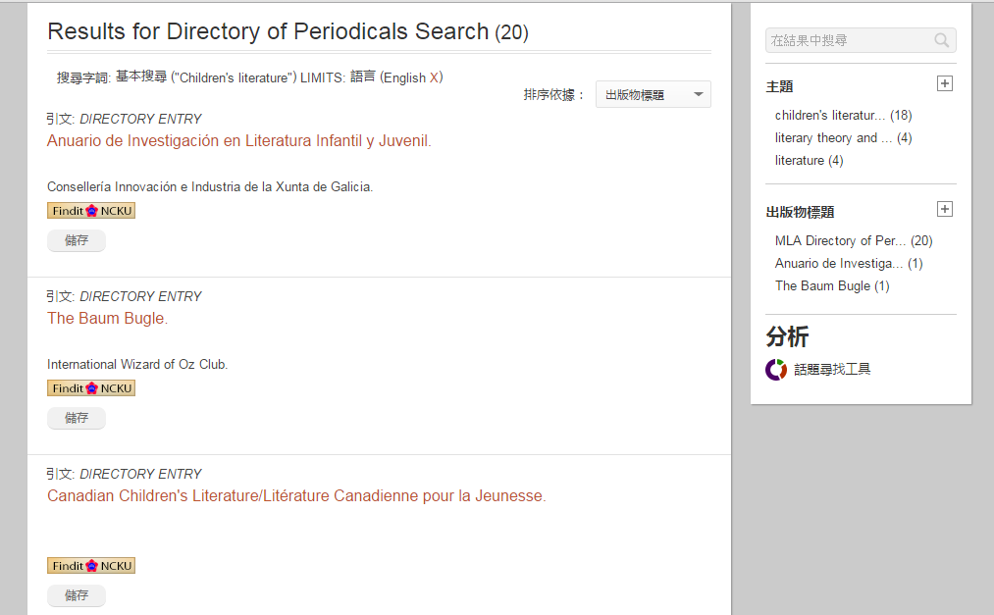
列出與檢索詞相關的主題

Slide 25
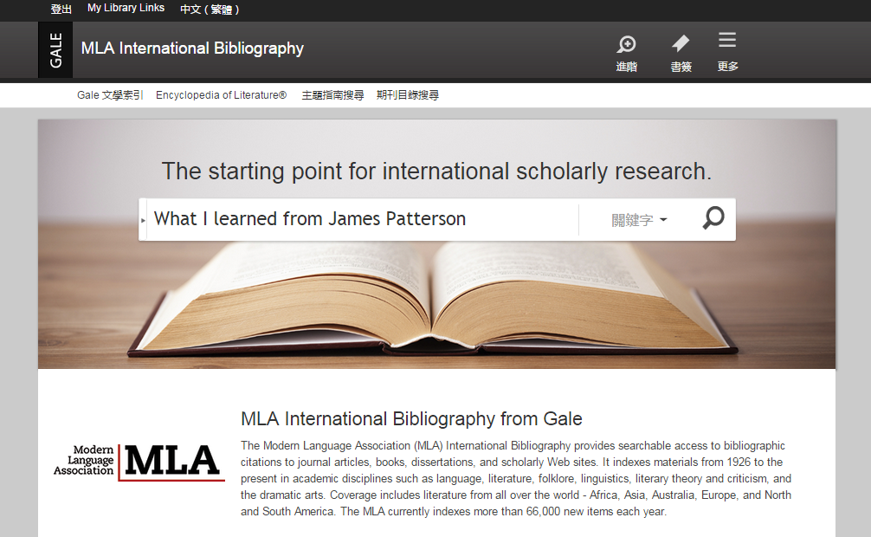
檢索範例
5. 全文連結
在搜尋欄中輸入欲搜尋的檢索詞

Slide 26
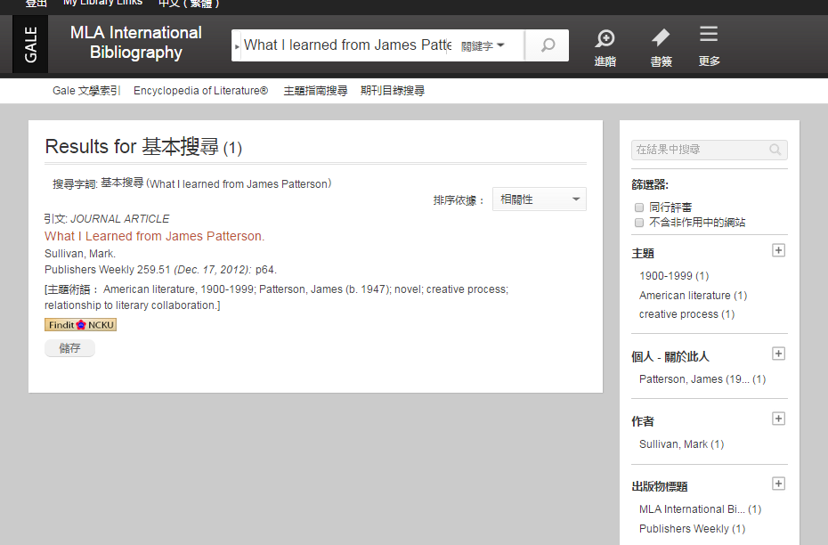
找到需要的文章
點選「Findit NCKU」按鈕

Slide 27
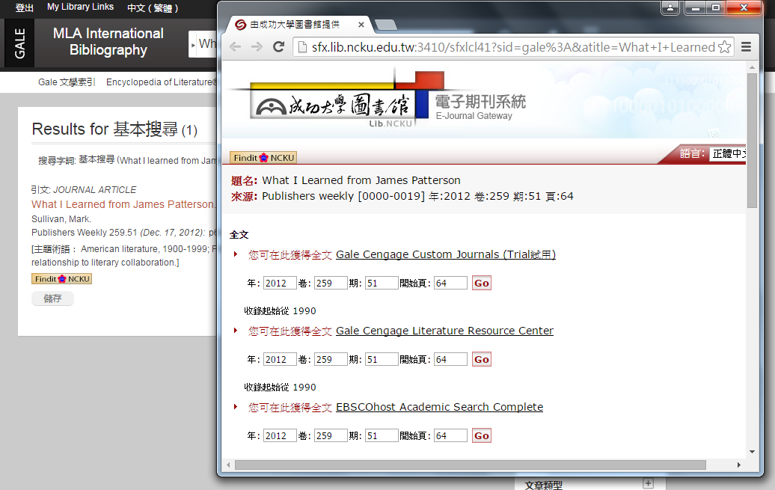
點選
以下為可以取得全文資源的聯結、館藏資訊及館際互借方式

Slide 28
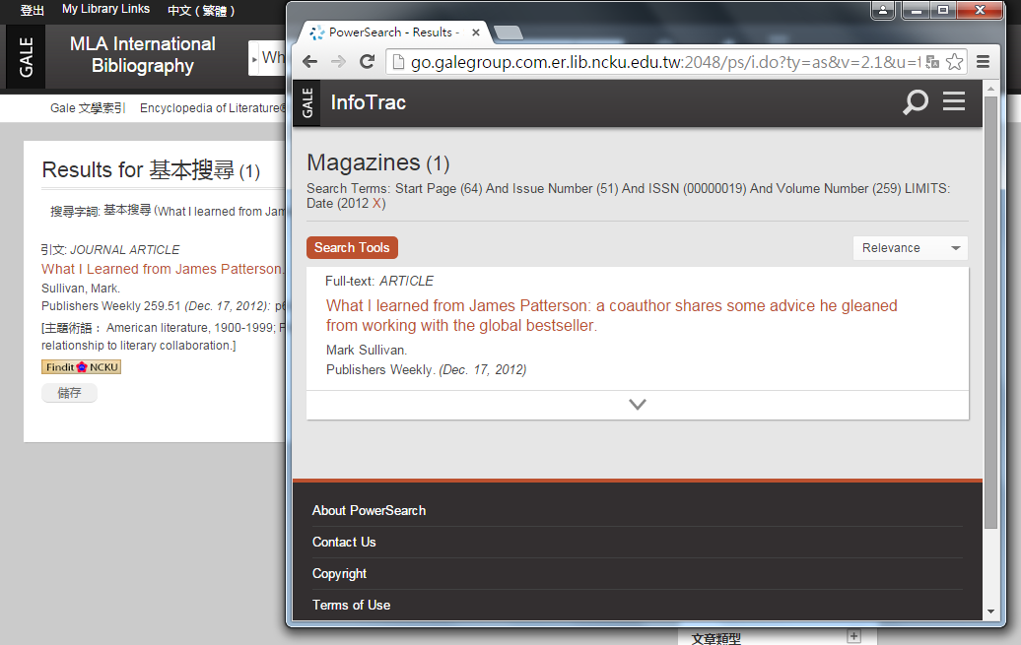
點擊進入全文

Slide 29
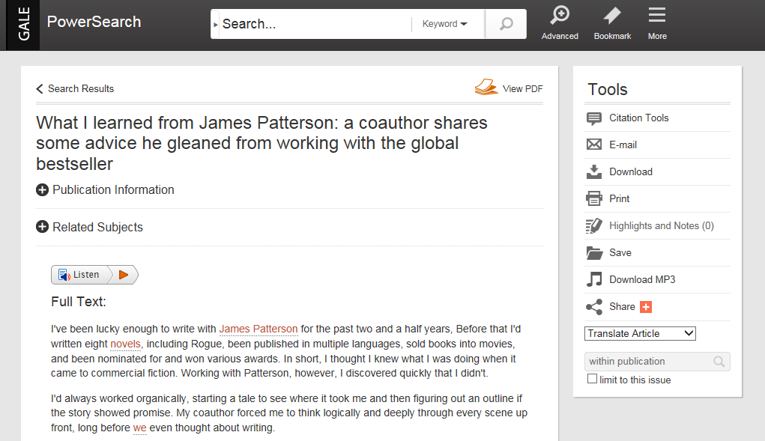
可用PDF檔觀看
可利用工具列印、下載、分享文章

Slide 30
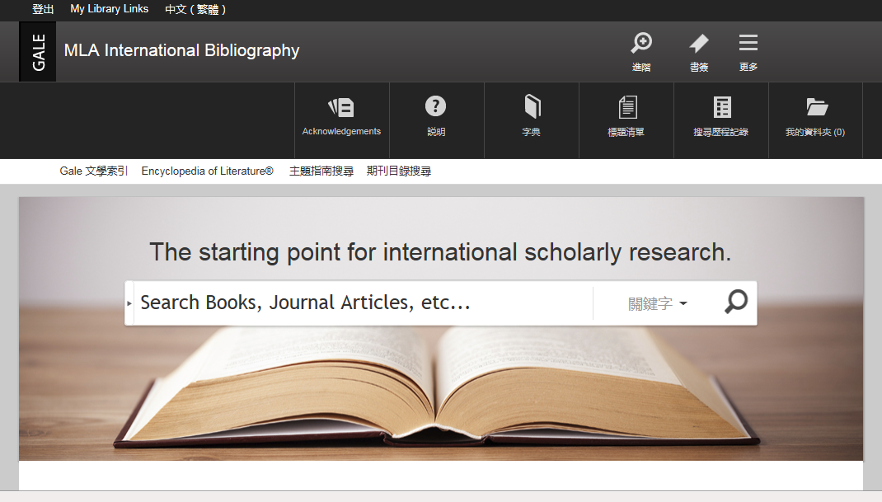
點擊更多
1. Acknowledgements ：於Gale網站瀏覽MLA相關介紹說明
2. 說明：資料庫使用說明
3.字典：可檢索 Merriam-Webster‘s Collegiate Dictionary
4.標題清單：瀏覽Gale產品清單
個人化功能
1. 我的資料夾：當次檢索可瀏覽儲存的文章索摘
2. 搜尋歷程紀錄：可檢視或修改當次檢索的紀錄

Slide 31
可在字典查詢字詞
Gale文學索引：幫助使用者查詢哪些文學系列包含使用者想要檢索的作者或文學作品

Slide 32
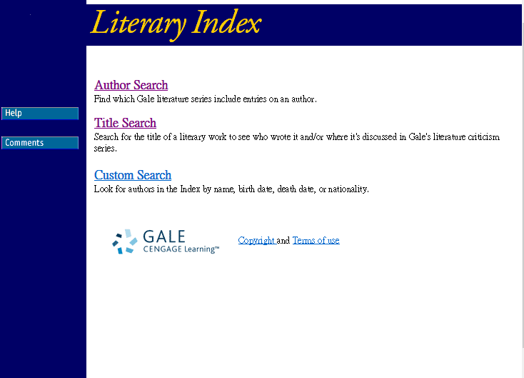
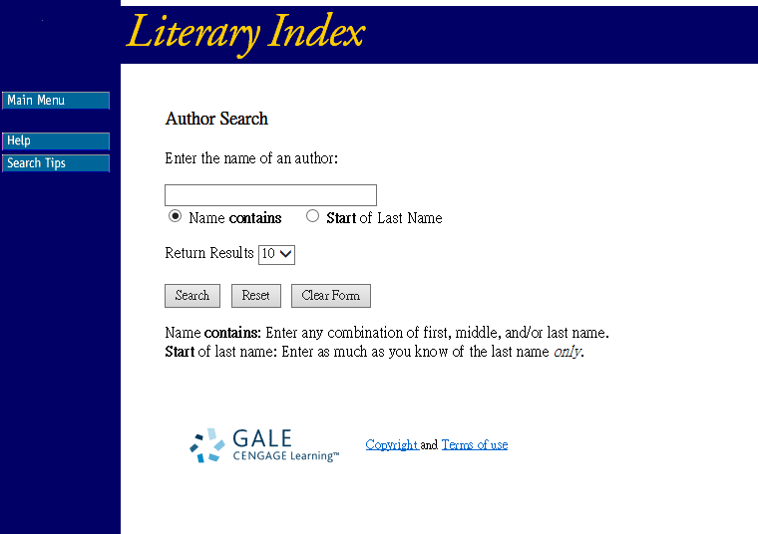
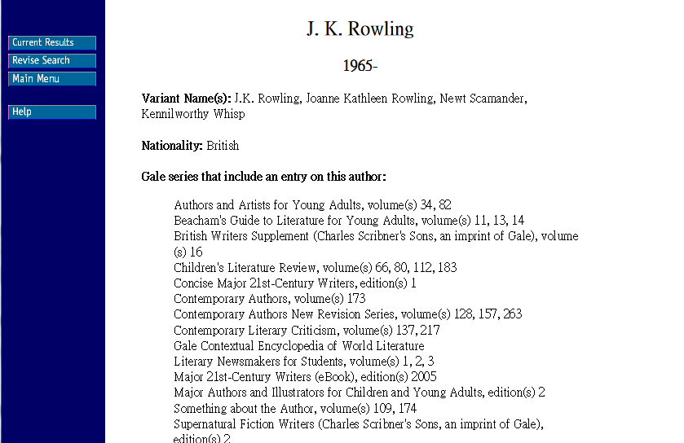
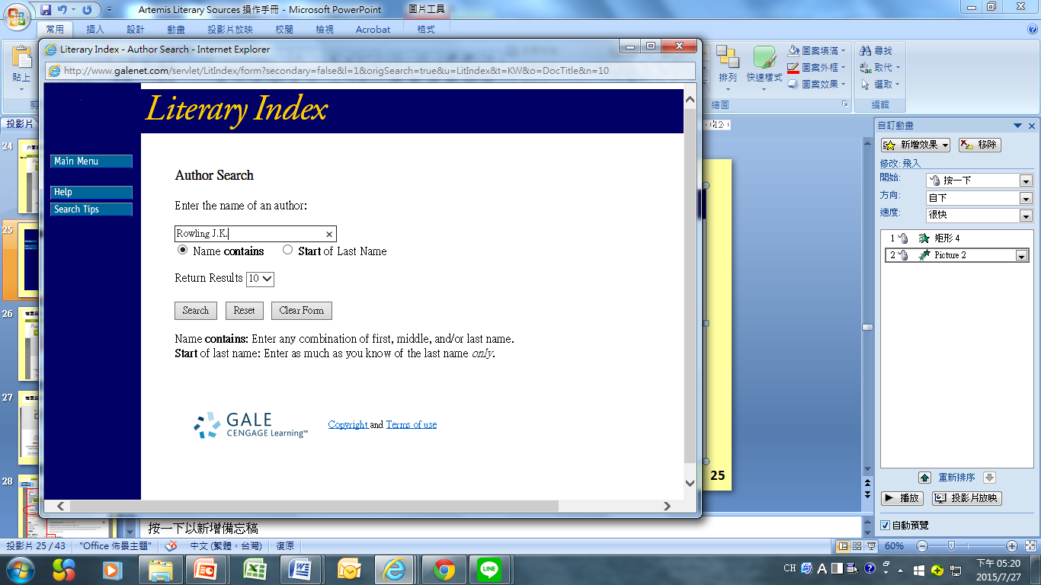

Slide 33
聯絡資訊
飛資得知識服務股份有限公司
TEL：02-2657-5996 分機:559
E-MAIL：natashatang@flysheet.com.tw
飛資得知識服務股份有限公司

